Slide 1
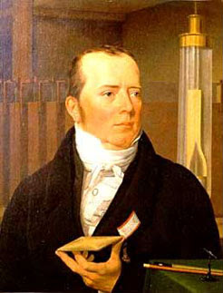
Năm 1820 Nhà bác học người Đan Mạch Ơ-xtét đã phát hiện ra mối liên hệ giữa điện và từ, mở đầu cho bước phát triển mới về điện từ học thế kỉ XIX và XX.
Phát kiến của ông đã mang đến một loạt những phát minh mang tính bước ngoặt cho sự phát triển của loài người như: Máy phát điện, động cơ điện, tàu điện từ có thể đạt vận tốc 500km/h...
1777 - 1851

Slide 2
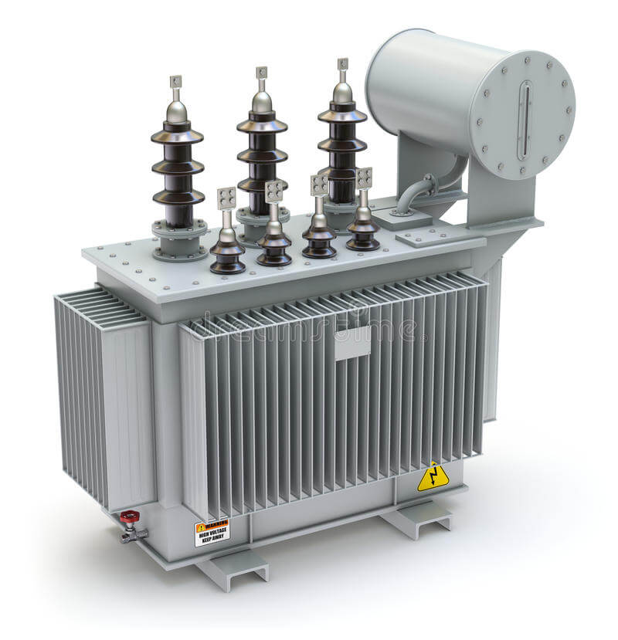
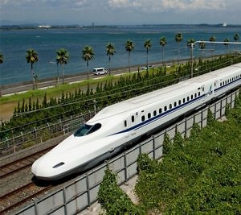
CHƯƠNG II
ĐIỆN TỪ HỌC
Tàu siêu tốc Nhật Bản Shinkansen
Máy biến áp

Slide 3


CHƯƠNG II - ĐIỆN TỪ HỌC
Nam châm điện có đặc điểm gì khác nam châm vĩnh cửu ?
Từ trường tồn tại ở đâu ? Làm thế nào nhận biết được từ trường ? Biểu diễn từ trường bằng hình vẽ như thế nào ?
Lực điện từ do từ trường tác dụng lên dòng điện chạy qua dây dẫn thẳng có đặc điểm gì ?
Trong điều kiện nào thì xuất hiện dòng điện cảm ứng ?
Máy phát điện xoay chiều có cấu tạo và hoạt động như thế nào ?
Vì sao ở hai đầu đường dây tải điện phải đặt máy biến thế ?

Slide 4
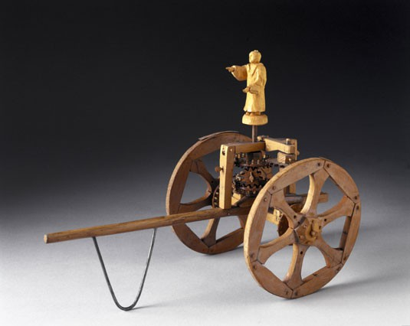
Tổ Xung Chi là nhà phát minh của Trung Quốc thế kỉ V. Ông đã chế ra xe chỉ nam.
Đặc điểm của xe này là dù xe có chuyển động theo hướng nào thì hình nhân đặt trên xe cũng chỉ tay về hướng nam.
Bí quyết nào đã làm cho hình nhân trên xe của Tổ Xung Chi luôn luôn chỉ hướng nam ?

Slide 5

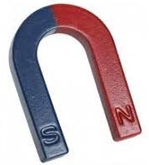
BÀI 21
NAM CHÂM VĨNH CỬU

Slide 6
01
02
03
BÀI 21 - NAM CHÂM VĨNH CỬU
TỪ TÍNH CỦA NAM CHÂM
TƯƠNG TÁC GIỮA CÁC NAM CHÂM
VẬN DỤNG

Slide 7
I
TỪ TÍNH CỦA NAM CHÂM

Slide 8
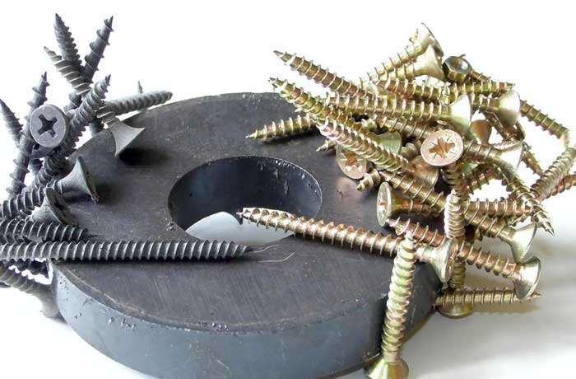
I - TỪ TÍNH CỦA NAM CHÂM
1. Thí nghiệm
C1
Nhớ lại kiến thức về từ tính của nam châm ở lớp 5 và lớp 7, hãy đề xuất và thực hiện một thí nghiệm xem một thanh kim loại có phải là nam châm hay không?
Nam châm có khả năng hút sắt và bị sắt hút.

Slide 9
I - TỪ TÍNH CỦA NAM CHÂM
1. Thí nghiệm
C2
Đặt kim nam châm trên giá thẳng đứng
Khi đã đứng cân bằng, kim nam châm nằm dọc theo hướng nào ?
Khi đã đứng cân bằng, kim nam châm nằm dọc theo hướng Nam Bắc địa lí.

Slide 10
I - TỪ TÍNH CỦA NAM CHÂM
1. Thí nghiệm
C2
Đặt kim nam châm trên giá thẳng đứng
Xoay cho kim nam châm lệch khỏi hướng vừa xác định, buông tay. Khi đã đứng cân bằng trở lại, kim nam châm còn chỉ hướng như lúc đầu nữa không?
Khi đã đứng cân bằng trở lại, nam châm vẫn chỉ hướng Nam-Bắc như cũ.

Slide 11

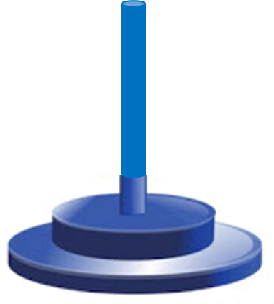
I - TỪ TÍNH CỦA NAM CHÂM
2. Kết luận
Bắc
Bình thường, kim (hoặc thanh) nam châm tự do, khi đã đứng cân bằng luôn chỉ hướng Nam-Bắc. Một cực của nam châm (còn gọi là từ cực) luôn chỉ hướng Bắc (được gọi là cực Bắc), còn cực kia luôn chỉ hướng Nam (được gọi là cực Nam).
Nam
Kim nam châm

Slide 12

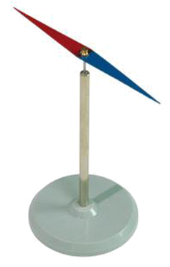
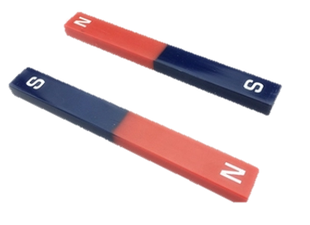
I - TỪ TÍNH CỦA NAM CHÂM
Người ta sơn màu để phân biệt các từ cực của nam châm.
S(South)
cực Nam
N(North)
cực Bắc
Ngoài sắt, thép, nam châm còn có khả năng hút niken, côban, gađônili,.. Các kim loại này là những vật liệu từ.
Nam châm hầu như không hút đồng, nhôm và các kim loại không thuộc vật liệu từ.

Slide 13
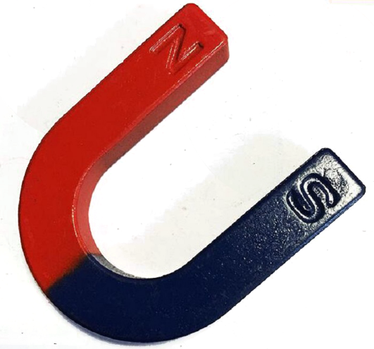
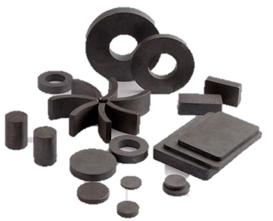
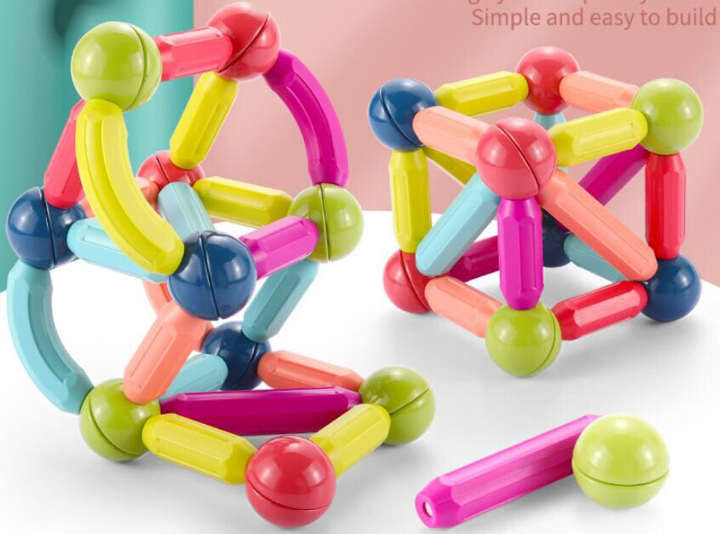
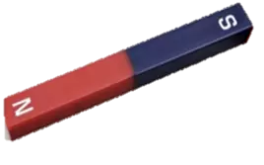
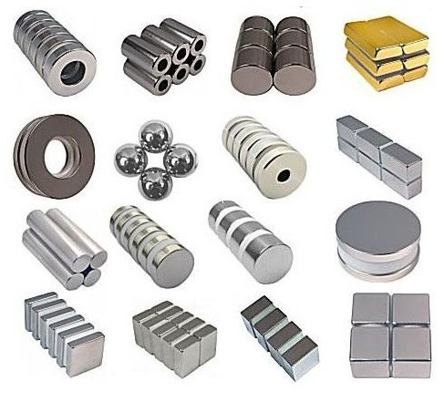
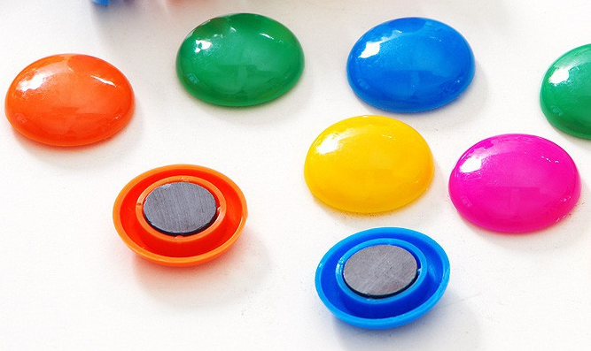
I - TỪ TÍNH CỦA NAM CHÂM
Ảnh chụp một số loại nam châm
Nam châm đồ chơi 3D xây dựng
Nam châm chữ U
Nam châm ferrite
Nam châm thẳng
Nam châm dính bảng từ
Nam châm đất hiếm

Slide 14
II
TƯƠNG TÁC GIỮA CÁC NAM CHÂM

Slide 15
II - TƯƠNG TÁC GIỮA CÁC NAM CHÂM
1. Thí nghiệm
C3
Đưa từ cực của hai nam châm lại gần nhau.
Quan sát hiện tượng và cho nhận xét.
Các cực khác tên thì hút nhau.
S
N

Slide 16
II - TƯƠNG TÁC GIỮA CÁC NAM CHÂM
1. Thí nghiệm
C4
Đổi đầu của một trong hai nam châm rồi đưa lại gần nhau.
Có hiện tượng gì xảy ra với các nam châm ?
N
S
Các cực cùng tên thì đẩy nhau.

Slide 17
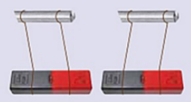
II - TƯƠNG TÁC GIỮA CÁC NAM CHÂM
2. Kết luận
Khi đưa từ cực của hai nam châm lại gần nhau
Các cực khác tên thì hút nhau.
Các cực cùng tên thì đẩy nhau.

Slide 18
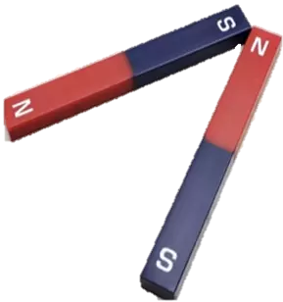
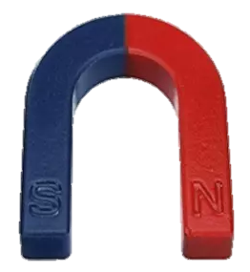
II - TƯƠNG TÁC GIỮA CÁC NAM CHÂM
Cách để nhận biết các cực của nam châm:
Căn cứ vào màu sơn.
Căn cứ vào kí hiệu bằng chữ viết (N hoặc S).
Căn cứ vào sự định hướng của nam châm.
Căn cứ vào sự tương tác giữa hai nam châm.

Slide 19
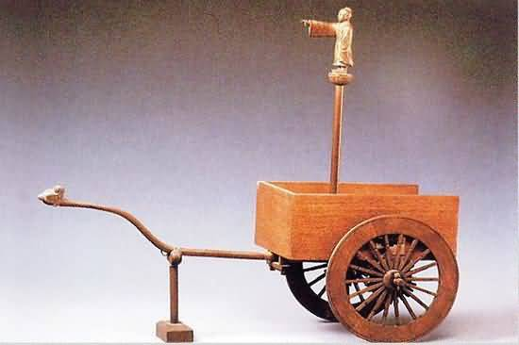
III
VẬN DỤNG

Slide 20
III - VẬN DỤNG
C5
Theo em, có thể giải thích thế nào hiện tượng hình nhân đặt trên xe của Tổ Xung Chi luôn chỉ hướng nam ?
Do trên xe có đặt một nam châm.

Slide 21
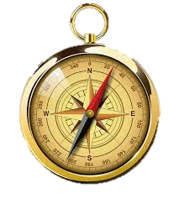
III - VẬN DỤNG
C6
Người ta dùng la bàn để xác định hướng Bắc, Nam. Tìm hiểu cấu tạo của la bàn. Hãy cho biết bộ phận nào của la bàn có tác dụng chỉ hướng. Giải thích. Biết rằng mặt số của la bàn có thể quay độc lập với kim nam châm.
Kim nam châm của la bàn là bộ phận chỉ hướng. Tại mọi vị trí trên Trái Đất (trừ ở hai cực) kim nam châm luôn chỉ hướng Nam - Bắc.

Slide 22
III - VẬN DỤNG
C7
Hãy xác định tên từ cực của các nam châm thường dùng trong phòng thí nghiệm (nam châm thẳng, nam châm chữ U, kim nam châm).
S(South): cực Nam
N(North): cực Bắc

Slide 23
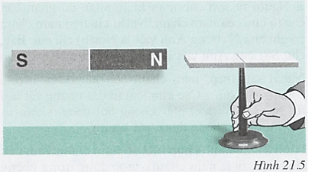
III - VẬN DỤNG
C8
Xác định tên các từ cực của thanh nam châm trên hình
S
N

Slide 24
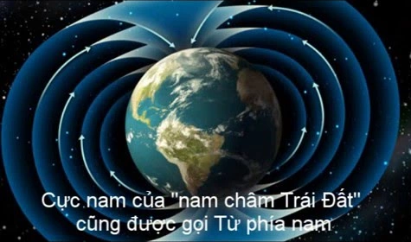
CÓ THỂ EM CHƯA BIẾT
Vào năm 1600, nhà vật lí người Anh W. Gilbert đã đưa ra giả thuyết Trái đất là một nam châm khổng lồ. Ông đã làm một quả cầu lớn bằng sắt nhiễm từ, gọi nó là "Trái đất tí hon" và đặt các từ cực của nó ở các địa cực. Đưa la bàn lại gần trái đất tí hon ông thấy trừ ở hai cực, còn ở mọi điểm trên quả cầu, kim la bàn đều chỉ hướng Nam Bắc. Hiện nay vẫn chưa có sự giải thích chi tiết và thỏa đáng về nguồn gốc từ tính của Trái Đất.

Slide 25
GHI NHỚ
Khi đặt hai nam châm gần nhau, các từ cực cùng tên đẩy nhau, các từ cực khác tên hút nhau.
Nam châm nào cũng có hai từ cực. Khi để tự do, cực luôn chỉ hướng Bắc gọi là cực Bắc, còn cực luôn chỉ hướng Nam gọi là cực Nam.
Bắc
(N)
Nam
(S)

Slide 26
CẢM ƠN CÁC EM !

